Slide 1

第九章 财务报表分析

Slide 2
思考
1.假设你是某上市公司投资者，会关注上市公司哪些信息？
2.假设你是某银行信贷审批主管，会关注作为借款人的上市公司哪些信息？
3.假设你是某上市公司客户/供应商，会关注上市公司哪些信息？
4.假设你是政府部门人员，会关注上市公司哪些信息？
除关注财务信息外，你会关注非财务信息吗？如治理结构、行业信息等。

Slide 3
本章主要内容
第一节 财务报表分析的目的与方法
第二节 偿债能力分析
第三节 管理效率分析
第四节 盈利能力分析
第五章 综合分析
第六章 财务报表分析的局限性

Slide 4
本章学习目标
要求熟悉财务报表分析的内涵、主体与内容；
掌握财务报表分析的程序与基本方法；
学会借助财务报表资料对企业的资本结构与偿债能力、营运能力、盈利与成长能力进行评析；
掌握分析识别资产负债表、利润表和现金流量中的重要信息等具体分析技能。

Slide 5
第一节 财务报表分析的目的与方法

Slide 6
财务报表分析，是以财务报表及相关信息资料为依据，运用一系列专门的分析方法，对企业等经济组织过去、现在的财务状况、经营成果和现金流量等进行的分析与评价，从而为企业的投资者、债权人、管理者以及有关政府部门等会计信息使用者提供有用的决策支持。

Slide 7
狭义概念
概念
广义概念
仅以企业对外提供的财务报表为主要依据，运用比率分析等手段，对企业的偿债能力、盈利能力与营运能力加以判断，并有重点、有针对性地对其有关项目进行质量分析，从而对企业整体的财务状况质量进行评价，为报表使用者的经济决策提供财务信息支持的一种分析活动。
在此基础上还要依据企业财务报表之外的其他信息来源（包括公开和不公开的财务信息与非财务信息），进行更为广泛的企业战略制定与实施情况分析、管理特征与质量分析、行业竞争格局与自身竞争优势分析（地域、资源、政策、行业、人才、管理等）、未来风险与挑战分析、发展前景与投资价值分析等等。

Slide 8
一、财务报表分析的目的
评价过去
预测未来
投资者：
风险与前景
管理者：
财务决策与资源配置
债权人：
盈利能力
政府部门：
政策调整

Slide 9
财务报表分析的主体：
财务报表分析的主体是与企业存在现实或潜在的利益关系，出于某些目的而对企业的财务报表展开分析的组织或个人。
通常情况下，财务报表分析的主体与财务信息使用者大体相同，均属于企业的利益相关者。
1
企业所有者
2
企业债权人
3
经营管理者
4
政府职能机构
5
社会中介机构
6
其他财务报表分析的主体

Slide 10
财务报表分析的特征
1
各财务报表分析主体所要求得到的信息大部分都是面向未来的
2
财务报表分析主体各自有其不同的分析目的
3
不同的财务报表分析主体所需要获得的信息的深度和广度并不相同
4
企业财务报表分析并不能提供他们所需要的全部信息

Slide 11
二、财务报表分析的程序
（一）确定分析重点
明确分析主体：投资者、债权人、管理者or其他
根据决策目的重点实施相关财务报表分析

Slide 12
二、财务报表分析的程序
（二）收集相关资料
四表一附注
治理结构、市场环境、行业政策和宏观经济形势等

Slide 13
二、财务报表分析的程序
（三）分析评价得出结论
常见对比标准：
1. 预定标准：与计划相比
2. 历史标准：与过去相比
3. 行业标准：与行业相比

Slide 14
三、财务报表分析的基本方法
（一）结构分析法
（二）趋势分析法
（三）比较分析法
（四）比率分析法

Slide 15
财务报表分析的方法
结构分析法
以财务报表中的某个总体指标为基础，计算出其各组成项目占该总体指标的百分比，来比较各个项目百分比的增减变化情况，揭示各个项目的相对地位和总体结构关系，判断有关财务活动的变化趋势。
以资产项目的结构分析为例，它的计算公式为：
资产结构=资产项目/总资产*100%

Slide 16
财务报表分析的方法
结构分析法
泸州老窖应收账款占资产总额比（单位：万元）
项目 | 2018年 | 2017年 | 2016年
应收账款 | 1,033.37 | 800.89 | 389.87
资产总额 | 2,260,492.96 | 1,975,576.11 | 1,396,561.97
应收账款占比 | 0.05% | 0.04% | 0.03%

Slide 17
财务报表分析的方法
趋势分析法
将财务报表中前后两期或者连续多期相同项目数据进行对比，确定该项目增减变动的方向、数额和幅度，来揭示企业财务状况、经营成果或者现金流量的变动趋势。
泸州老窖2018年资产变动情况（单位：亿元）
资产项目 | 期初数 | 期末数 | 变动额 | 变动幅度
货币资金 | 84.50 | 93.67 | +9.17 | 10.85%
应收票据 | 24.93 | 23.88 | -1.05 | -4.21%
应收账款 | 0.08 | 0.10 | +0.02 | 25.00%

Slide 18
财务报表分析的方法
比较分析法
比较分析法，是通过比较不同的数据，找出被比较对象之间的差别，来揭示规律性的结论，并为进一步的分析指出方向。
按比较对象分：（1）纵向比较。（2）横向比较。（3）预算差异分析。
按比较内容分：（1）总金额的比较。（2）财务比率的比较。

Slide 19
财务报表分析的方法
比较分析法
行业标杆企业主要财务比率（单位：万元）
泸州 老窖 | 应收账款 | 资产总额 | 应收账款占比 | 贵州茅台 | 应收账款 | 资产总额 | 应收账款占比
 | 1,033.37 | 2,260,492.96 | 0.05% |  | 0 | 15,984,667.47 | 0%
五粮液 | 应收账款 | 资产总额 | 应收账款占比 | 洋河 | 应收账款 | 资产总额 | 应收账款占比
 | 12,733.13 | 8,609,426.57 | 0.15% |  | 541.93 | 4,956,376.78 | 0.01%

Slide 20
财务报表分析的方法
比率分析法
比率分析法是将财务报表以及报表附注中的某些存在关联的项目进行比率计算，通过把绝对数值的比较转换为相对比率，来揭示企业等经济组织所进行的经济活动在某方面的状况。
泸州老窖流动比率分析
项目 | 2018年 | 2017年 | 2016年
流动资产 | 154.94 | 142.69 | 99.76
流动负债 | 54.15 | 43.67 | 27.76
流动比率 | 286% | 327% | 359%

Slide 21
第二节 偿债能力分析

Slide 22
偿债能力，是指企业用资产和经营过程创造的收益偿还到期长、短期负债的能力。
有无偿债能力是信息使用者关心的首要问题。
短期偿债能力
长期偿债能力

Slide 23
一、短期偿债能力分析
短期偿债能力是指企业在1年或一个经营周期内以流动资产偿还流动负债的能力。
能否及时偿付到期的流动负债，是反映企业短期财务状况稳健与否的重要标志。
反映短期偿债能力的指标主要有：
营运资金、流动比率、速动比率、现金比率

Slide 24
1.营运资金
企业流动资产减去流动负债的差额。
营运资金 = 流动资产 - 流动负债
当流动资产大于流动负债时，营运资金为正值，表明企业偿还短期债务的能力较强，债务风险较小；反之，当流动资产等于或小于流动负债时，营运资金为零或负值，意味着企业偿还短期债务的能力较差，面临较高偿债风险。

Slide 25
2.流动比率
流动资产与流动负债的比率
流动比率=流动资产/流动负债
表明企业每一元流动负债有多少流动资产作为支付的保障，反映了企业用流动资产偿还到期流动负债的能力。
衡量短期偿债能力最常用的指标。
一般认为合理的最低流动比率为2。

Slide 26
3.速动比率
企业速动资产与流动负债的比率。
速动比率=速动资产/流动负债
衡量企业流动资产中可以立即用于偿付流动负债的能力。
速动资产是指扣除存货、预付账款、待摊费用后的各项流动资产，主要包括货币资金、短期投资、应收票据、应收账款、其他应收款等项易于转化为现金的流动资产。
速动资产=流动资产-存货

Slide 27
3.速动比率
企业速动资产与流动负债的比率。
存货变现速度较慢，部分难以变现。
待摊费用、预付账款本质上为耗费，不能转变为现金
一般速动比率为1：1较为合理。
特定情况下应考虑应收账款回收期的影响

Slide 28
4.现金比率
现金类资产与流动负债的比率。
现金比率=现金类资产/流动负债
剔除变现能力较差的应收账款项
现金类资产指现金及现金等价物
现金是指库存现金以及可以随时用于支付的存款
现金等价物是指期限短、流动性强、易于转换为已知金额现金、价值变动风险很小的投资。

Slide 29
二、长期偿债能力分析
长期偿债能力是指企业偿还长期负债的能力。
反映长期偿债能力的指标主要有：
资产负债率、所有者权益比率、利息保障倍数

Slide 30
1. 资产负债率
负债总额与资产总额的比率。
资产负债率 = 负债总额/资产总额
反映债权人提供资本在全部资本中所占比重的财务比率
衡量企业偿还全部债务的能力
表明企业利用债权人资金从事经营活动的能力。

Slide 31
2.所有者权益比率
权益比率，指所有者权益（或股东权益）总额与资产总额的比率。
所有者权益比率= 所有者权益总额/资产总额
资产负债率+所有者权益比率=1
两者反映不同渠道资金来源
资产负债率越大、所有者权益越小，财务风险越大；否则，反之。

Slide 32
3.利息保障倍数
息税前利润与利息费用的比值。
利息保障倍数=息税前利润/利息费用
息税前利润由企业税前利润加利息费用构成。
利息费用包括财务费用中的利息支出和资本化利息。
利息保障倍数指标反映出企业从年度经营所得中支付利息的能力，表明企业当期盈利与利息费用之间的关系。
该指标越高，企业长期偿债能力越强；否则，反之。
一般该指标至少大于1，才能保障企业在偿付债务利息后，还能留存一定的收益供企业所有者调配。

Slide 33
第三节 管理效率分析

Slide 34
所谓营运能力指通过企业资产周转速度的相关指标所反映的企业各项资产投资的合理性和利用的有效性。
对企业营运能力的分析，也是对企业经营状况、管理效率和发展潜力的分析。
营运能力体现出企业经理人员经营管理资产、合理运用资金的能力。
反映营运能力的指标主要有：
总资产周转率、流动资产周转率、存货周转率、应收账款周转率

Slide 35
1.应收账款周转率
赊销净额与平均应收款的比值
应收账款周转率=赊销净额/平均应收账款
反映企业赊销活动变现速度的财务比率。
比值越高，说明应收账款回收速度越快，应收账款管理效率越高；否则，反之。
平均应收账款=（期初应收账款+期末应收账款）/2

Slide 36
1.应收账款周转率
赊销净额与平均应收账款的比值
应收账款周转天数=360/应收账款周转率
反映企业从赊销开始到应收账款收回为止所耗用的天数。
一般应收账款周转天数越短越好。
实践中，常常使用营业收入来替代赊销净额，来计算应收账款周转率。
若企业的现金销售比例较大，赊销比例较小，则计算出来的应收账款周转率偏大。

Slide 37
2.存货周转率
营业成本与平均存货的比值
存货周转率=营业成本/平均存货
反映企业存货在1年内周转的次数。
比值越高，说明企业存货周转速度越快，运营效率越高；否则，反之。
平均存货=（期初存货+期末存货）/2

Slide 38
2.存货周转率
营业成本与平均存货的比值
存货周转天数=360/存货周转率
反映企业存货每周转一次耗用的天数。
该值越小，说明存货的运营效率越高。

Slide 39
3.流动资产周转率
营业收入与平均流动资产的比值
流动资产周转率=营业收入/平均流动资产
反映企业流动资产在1年内周转的次数。
比值越高，说明企业流动资产的周转速度越快，利用效率越高；否则，反之。
平均流动资产=（期初流动资产+期末流动资产）/2

Slide 40
3.流动资产周转率
营业收入与平均流动资产的比值
流动资产周转天数=360/流动资产周转率
反映企业流动资产每周转一次耗用的天数。
该值越小，说明流动资产的运营效率越高。

Slide 41
4.总资产周转率
营业收入与平均总资产的比值
总资产周转率=营业收入/平均总资产
反映企业全部资产在1年内周转的次数。
比值越高，说明企业全部资产的周转速度越快，利用效率越高；否则，反之。
平均总资产=（期初资产总额+期末资产总额）/2

Slide 42
4.总资产周转率
营业收入与平均总资产的比值
总资产周转天数=360/总资产周转率
反映企业全部资产每周转一次耗用的天数。
该值越小，说明总资产的运营效率越高。

Slide 43
第四节 盈利能力分析

Slide 44
盈利能力是指企业获取利润的能力，利润是企业内外利益相关者关注的核心问题。
反映盈利能力的指标主要有：
销售毛利率、销售净利率、总资产报酬率、总资产收益率

Slide 45
1.资产报酬率
息税前利润与平均资产总额之间的比值。
资产息税前利润率=息税前利润/平均总资产
反映不考虑利息费用和税负因素的情况下，企业资产的综合利用效果，体现了管理者利用企业现有资源创新价值的能力。

Slide 46
1.资产报酬率
利润总额与平均资产总额之间的比值。
资产利润率=利润总额/平均总资产
反映了企业在扣除所得税费用之前的全部收益。能够综合地评价企业的资产盈利能力，反映企业管理者的资产配置能力。

Slide 47
1.资产报酬率
净利润与平均资产总额之间的比值。
资产净利率=净利润/平均总资产
评价企业对股权投资的回报能力。

Slide 48
2.净资产收益率
净利润与平均净资产之间的比值。
净资产收益率=净利润/平均净资产
净资产收益率是反映上市公司盈利能力的核心指标。该指标越高，表明盈利能力越好。
一般认为，上市公司中，净资产收益率在20%-30%之间的为成长性较好的个股；在10%-20%之间的为稳健发展的个股。

Slide 49
3.销售毛利率
毛利率，是指毛利与营业收入的比率。
销售毛利率=（营业收入-营业成本）/营业收入
反映每个单位营业收入抵扣营业成本后，有多少用于形成企业的盈利能力，同时能够用来反映企业的产品还有多大的降价空间。

Slide 50
4.销售净利率
净利率，是指净利润与营业收入的比率。
销售净利率=净利润/营业收入
反映企业每百元营业收入可形成多少净利润。该值越大，说明企业的盈利能力越强。

Slide 51
第五节 综合分析

Slide 52



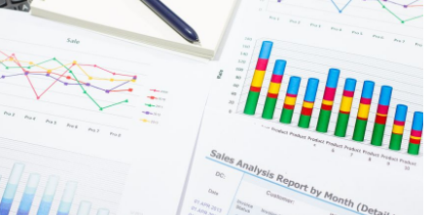
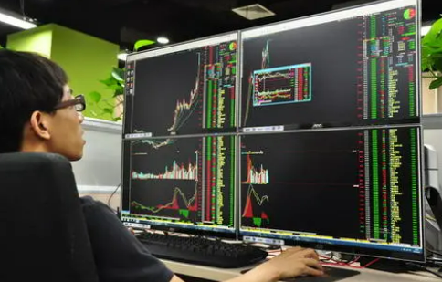
基本面分析：分析公司财务指标
杜邦分析法
技术分析

Slide 53
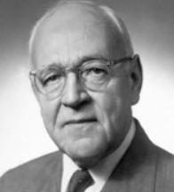
01
杜邦分析的历史
1912年，杜邦公司的销售人员法兰克·唐纳德森·布朗（Frank Donaldson Brown）为了向公司管理层阐述公司运营效率问题，写了一份报告。报告中写道“要分析用公司自己的钱赚取的利润率（ROE）”，并且他将这个比率进行拆解，拆解后可以解释三方面的问题：
1）公司业务有没有盈利（销售净利率）；
2）公司资产使用效率如何（资产周转率）；
3）公司债务负担有没有风险（权益乘数）；
这份报告中体现的分析方法后来被杜邦公司广泛采用，被称为“杜邦分析法”；布朗也从此平步青云，做到CEO，迎娶白富美，成为杜邦家族的女婿。

Slide 54

01
定义
杜邦分析法是指将净资产收益率（ROE）分解的财务分析方法。这种分析方法由美国杜邦公司率先使用，故称杜邦分析法。
净资产收益率：是综合性最强的财务比率，是整个杜邦系统的核心指标。它反映了公司所有者投入资本及相关权益的获利水平。
净资产收益率$=\frac{净利润}{净资产}$

Slide 55

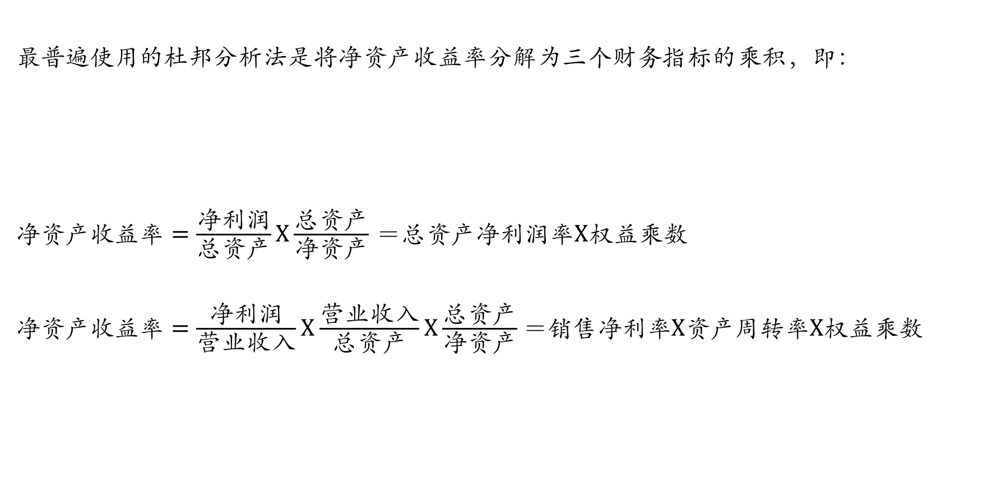
02
如何进行杜邦分析
最普遍使用的杜邦分析法是将净资产收益率分解为三个财务指标的乘积，即：
净资产$收益率=\frac{净利润}{总资产}X\frac{总资产}{净资产}$ ＝总资产$净利润率X$权益乘数
净资产$收益率=\frac{净利润}{营业收入}X$ $\frac{营业收入}{总资产}X\frac{总资产}{净资产}$ ＝销售净利率$X$资产周转率$X$权益乘数
净资产收益率$=\frac{净利润}{净资产}$

Slide 56
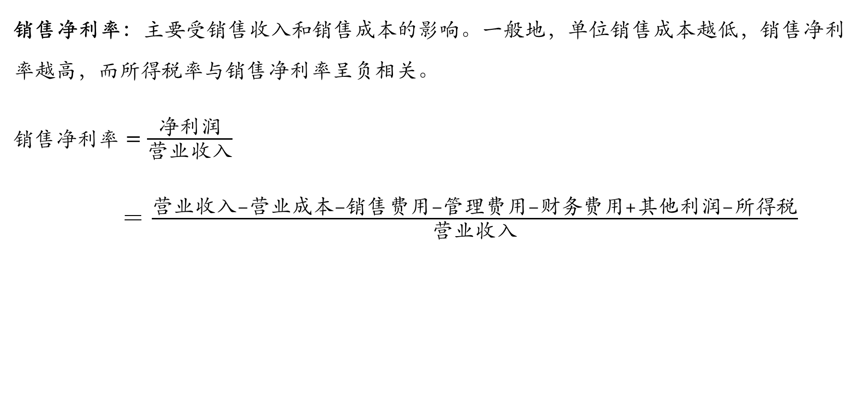
02
如何进行杜邦分析
销售净利率：主要受销售收入和销售成本的影响。一般地，单位销售成本越低，销售净利率越高，而所得税率与销售净利率呈负相关。
销售$净利率=\frac{净利润}{营业收入}$
＝ $\frac{营业收入−营业成本−销售费用−管理费用−财务费用+其他利润−所得税}{营业收入}$

Slide 57
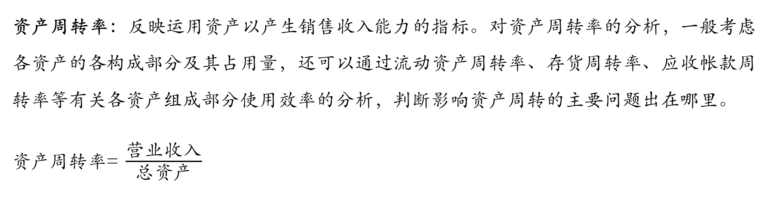
02
如何进行杜邦分析
资产周转率：反映运用资产以产生销售收入能力的指标。对资产周转率的分析，一般考虑各资产的各构成部分及其占用量，还可以通过流动资产周转率、存货周转率、应收帐款周转率等有关各资产组成部分使用效率的分析，判断影响资产周转的主要问题出在哪里。
资产周转率= $\frac{营业收入}{总资产}$

Slide 58

02
如何进行杜邦分析
权益乘数：主要受资产负债率的影响，负债比例越大，权益乘数越高，这意味着公司能获得较多的杠杆利益，也意味着公司面临较大的风险。
权益$乘数=\frac{总资产}{净资产}$= $\frac{1}{1−负债/总资产}$= $\frac{1}{1−资产负债率}$

Slide 59
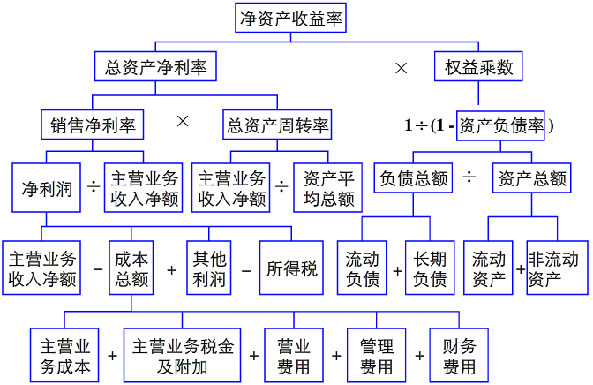
杜邦分析法基本原理图

Slide 60

03
案例分析1

Slide 61
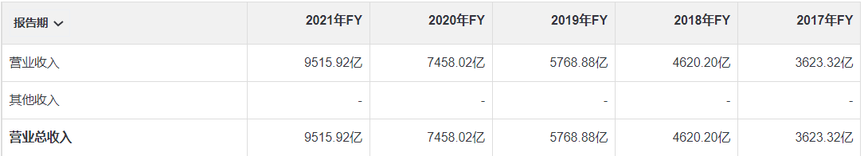
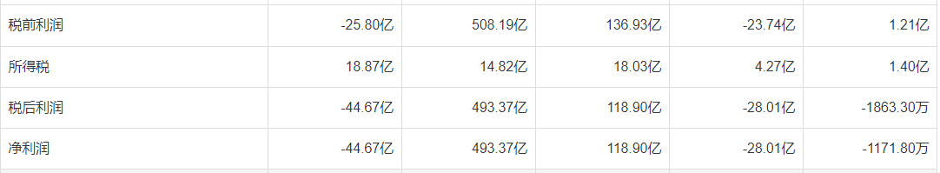


Slide 62
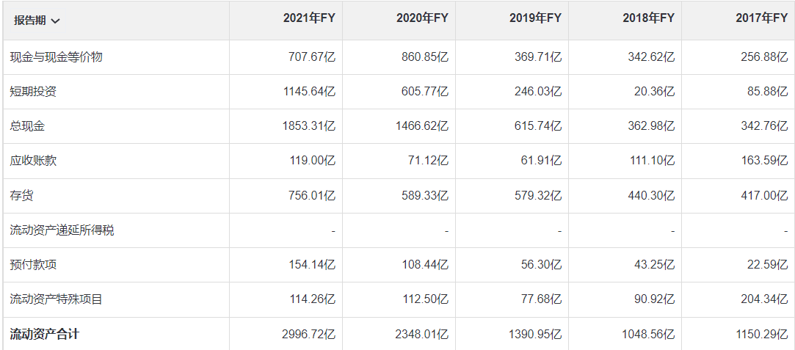
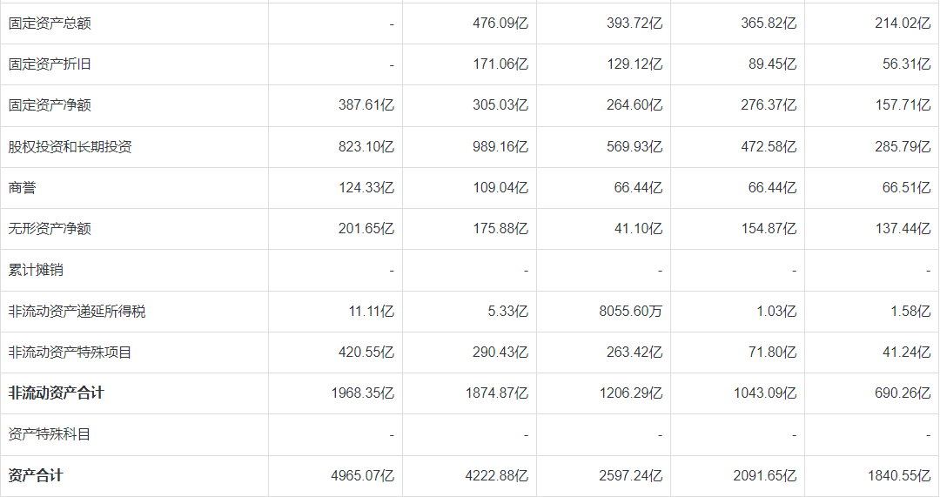
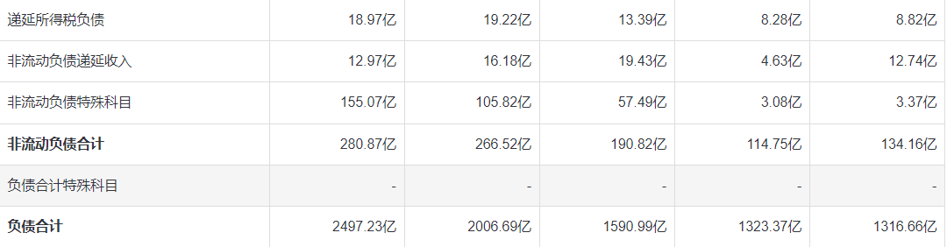
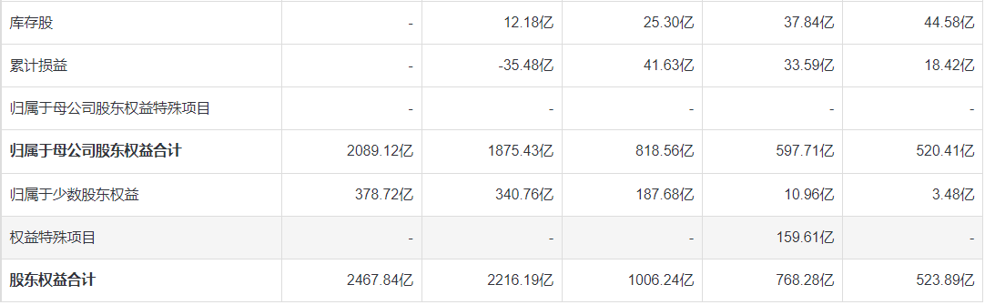

Slide 63
财务数据 | 2017 | 2018 | 2019 | 2020 | 2021
销售收入 | 3623.32 | 4620.2 | 5768.88 | 7458.02 | 9515.92
净利润 | -0.19 | -28.01 | 118.90 | 493.37 | -44.67
净资产 | 523.89 | 768.28 | 1006.24 | 2216.19 | 2467.84
总资产 | 1840.55 | 2091.65 | 2597.24 | 4222.88 | 4965.07
财务指标 | 2017 | 2018 | 2019 | 2020 | 2021
ROE | -0.04% | -3.65% | 11.82% | 22.26% | -1.81%
销售净利率 | -0.01% | -0.61% | 2.06% | 6.62% | -0.47%
资产周转率 | 1.97 | 2.21 | 2.22 | 1.77 | 1.92
权益乘数 | 3.51 | 2.72 | 2.58 | 1.91 | 2.01

Slide 64
03
案例分析2
案例2：如何针对行业进行杜邦分析

Slide 65
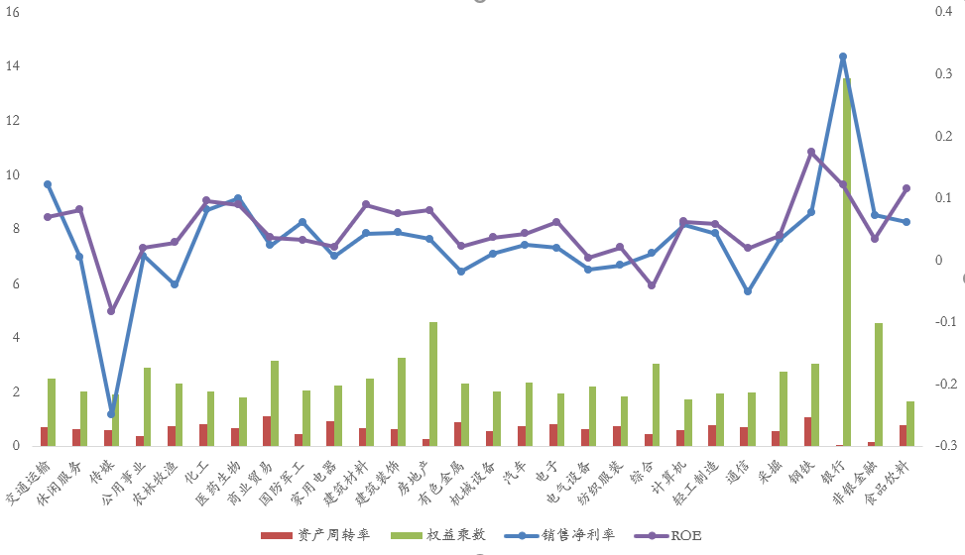
图：中国沪深A股2021年分行业ROE以及杜邦分析指标（行业分类标准：申万）
柱状图：左；折线图：右；数据来源：WIND数据库
Notes:
薄利多销

Slide 66
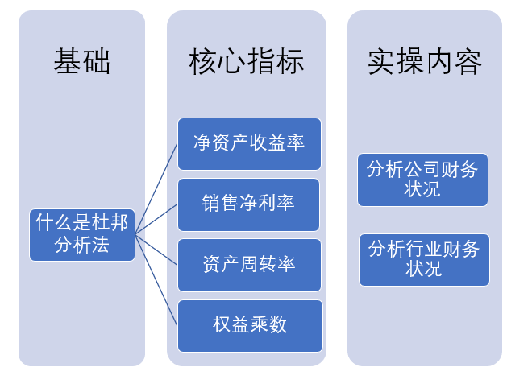

Slide 67
除财务信息外，财务报表分析时应关注：
财务报表附注信息
公司内部治理结构
外部行业特点
市场环境
宏观经济变化趋势

Slide 68
成长能力
主营业务增长率
=（本年主营业务收入-上年主营业务收入）/上年主营业务
净利润增长率
=（本年净利润-上年净利润）/上年净利润

Slide 69
资产质量
流动资产占比=流动资产/总资产
货币资金占比=货币资金/流动资产
=货币资金/总资产
应收账款：账龄、坏账、周转率
存货：存货跌价准备、周转率
固定资产、在建工程
商誉：构成、减值可能性

Slide 70
第六节 财务报表分析的局限性

Slide 71
本 章 结 束
谢谢大家！

